Slide 1
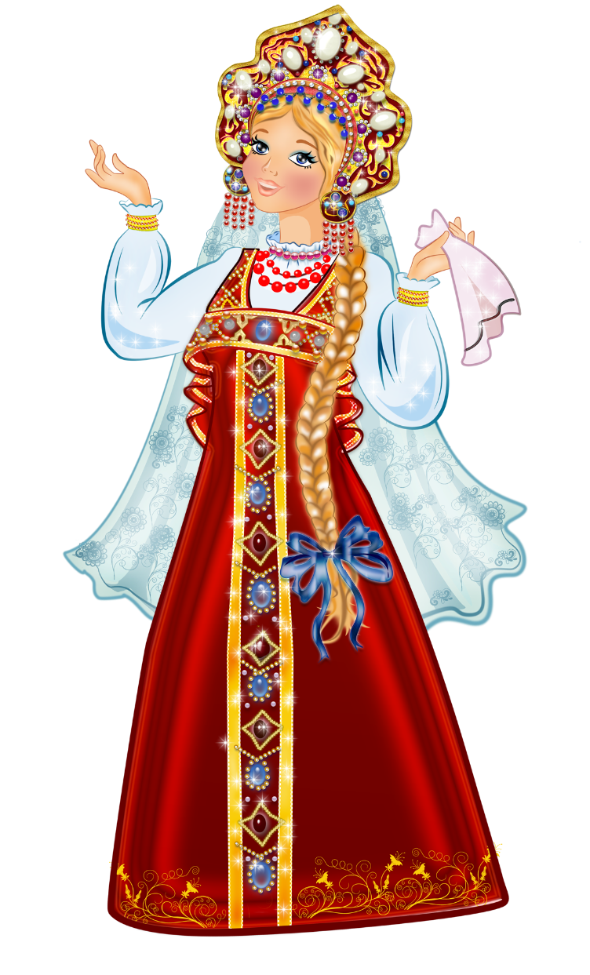
Проект: «Хлеб – всему голова»
Подготовила: Галеева Г.М.
воспитатель МБДОУ
детский сад №7
Канавинского района
г. Нижнего Новгорода

Slide 2
Актуальность проекта
Актуальность этой темы состоит в том, что в сегодняшнем мире, в связи с применением новейших научных разработок, у детей теряется понимание ценностного отношения к труду человека. Современные дети, окруженные сверхвниманием родителей, игрушками, сладостями, к сожалению не считают кусочек хлеба чем-то важным и необходимым, поэтому важно способствовать формированию у детей отчётливого понимания роли человека труда в современном обществе и воспитывать уважительное, бережное отношение к результату его деятельности, особенно к хлебу. Часто, наблюдая за детьми во время приёма пищи, вижу, как дети могут бросить кусочек хлеба, скатать из него шарик, поэтому и решила провести полномасштабную работу по данной проблеме. Очень важно донести до сознания детей, что хлеб – это богатство, что его нужно беречь, потому что хлеб- это труд миллионов человек.

Slide 3
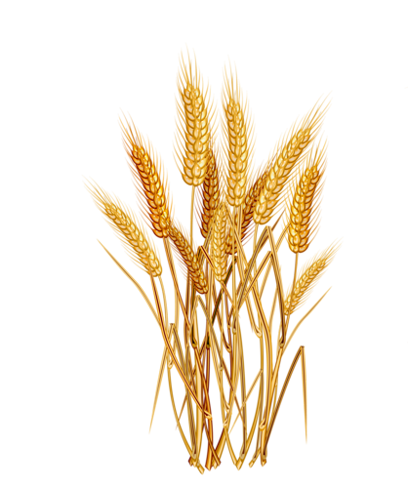
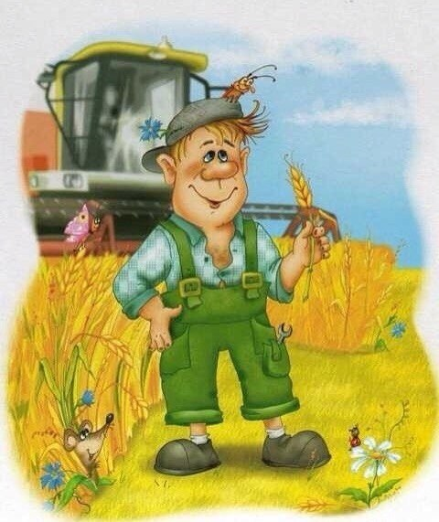
Цель проекта
Создание условий для воспитания у детей ценностного отношения к хлебу и людям, которые его выращивают.

Slide 4
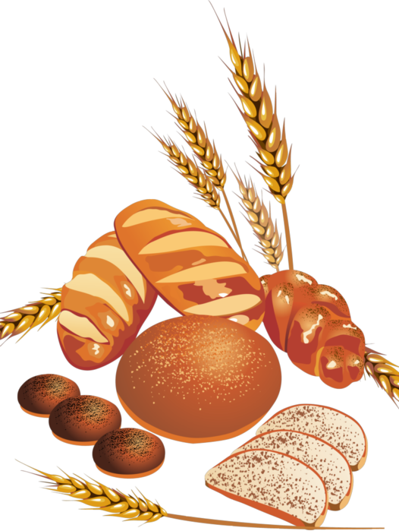
Задачи проекта
1. Формировать у старших дошкольников знания о процессе выращивания, обработки и производства хлеба и хлебобулочных изделий в различные исторические периоды.
2. Способствовать формированию у детей отчётливого представления о значимости хлеба, как основного продукта питания русского человека.
3. Воспитывать уважение и благодарность к людям создающим своим трудом такой важный и ценный продукт.
4. Обогащать знания детей о профессиях, взаимосвязях между ними, структуре трудового
процесса и результате труда по выращиванию и производству хлеба.
5. Знакомить детей со произведениями искусства,
связанными с хлебом (поэзия, живопись, музыка).
6. Способствовать развитию творческих способностей
детей в области литературы, изобразительного
искусства.
5. Расширять словарный запас детей.

Slide 5
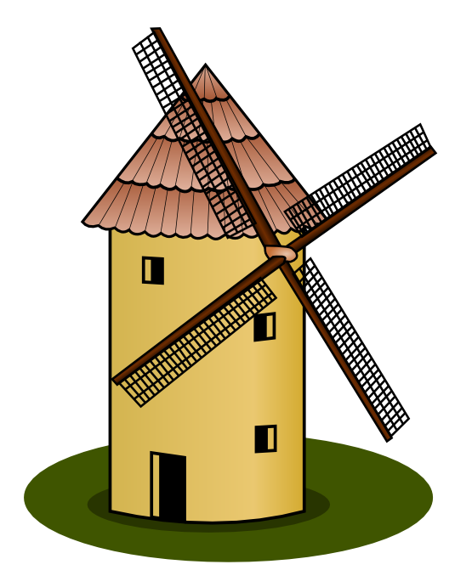
Паспорт проекта
Вид проекта: Творческо-познавательный
Длительность проекта: 2 месяца
Участники проекта: дети подготовительной группы, воспитатели, старший воспитатель,
музыкальный руководитель.
Образовательные области: Познавательное развитие, социально-коммуникативное развитие, художественно-эстетическое развитие, речевое развитие.
Итоговый продукт: Книга «Сказки и рассказы о хлебе маленьких писателей»
Итоговое мероприятие: Праздник «Хлеб – всему голова»

Slide 6
Сетевая паутинка
Оформление мини – музея хлеба.
Цикл занятий по социальному миру:
«Как хлеб на стол пришёл»
Изготовление книги
«Сказки и рассказы о хлебе маленьких писателей»
Праздник
«Хлеб – всему голова»
Конкурс чтецов
«Золотой колосок»
Цикл занятий по изобразительной деятельности
(рисование, лепка, аппликация, ознакомление с искусством).
Конкурс поделок
«От зерна до каравая»
Проект
«Хлеб – всему голова»
Постановка мини-спектаклей «Петушок и бобовое зёрнышко», «Круть и Верть»
Конкурс рисунков «Хлеб – всему голова»
Оформление альбомов “Хлеб - батюшка”, “От зёрнышка до каравая”.
Экскурсия на кухню, хлебозавод
Экскурсия в библиотеку
Оформление фотовыставки
«Золотые поля России»
ИКТ: «Откуда хлеб пришёл», «От зерна до каравая», «На полях России»
Оформление альбома «Пословицы и поговорки о хлебе»

Slide 7
Этапы реализации проекта
Основной этап
Заключительный этап
Подготовительный этап
1. Цикл НОД по социальному миру.
2. Цикл занятий по изодеятельности.
3. Создание альбомов
“Хлеб - батюшка”, “От зёрнышка до каравая”.
4. Сбор репродукций известных художников по теме.
5. Создание фонотеки музыкальных произведений по теме.
6. Создание видео презентации “Откуда пришел хлеб”
7. Экскурсия на хлебозавод.
8. Постановка мини-спектаклей.
Оформление фотовыставки «Золотые поля России».
Конкурс рисунков «Хлеб – всему голова!»
Конкурс поделок «От зерна до каравая»
Конкурс чтецов «Золотой колосок»
Оформление мини-музея хлеба.
Изготовление книги.
Праздник.
1. Подбор литературы со стихами, пословицами, поговорками, загадками о хлебе.
2. Подбор иллюстраций с репродукциями картин.
3. Подбор экспонатов для музея.

Slide 8
Реализация проекта
Реализацию данного проекта я начала с оснащения предметно-развивающей среды (подбор художественной литературы, репродукций картин известных художников по данной теме, разработку домашних заданий для детей и их родителей, оформления информации в родительский уголок и проведения родительского собрания по теме «Реализация проекта «Хлеб всему голова» в нашей группе).

Slide 9
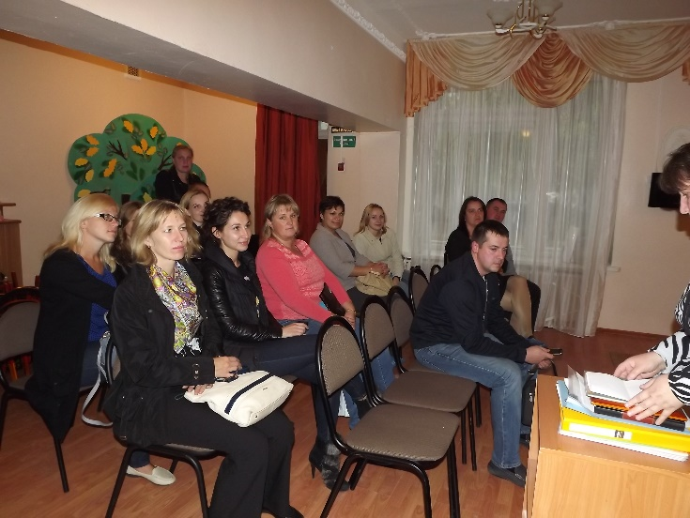
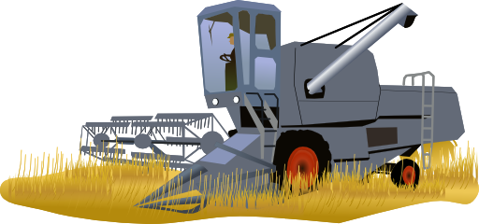
Родительское собрание

Slide 10
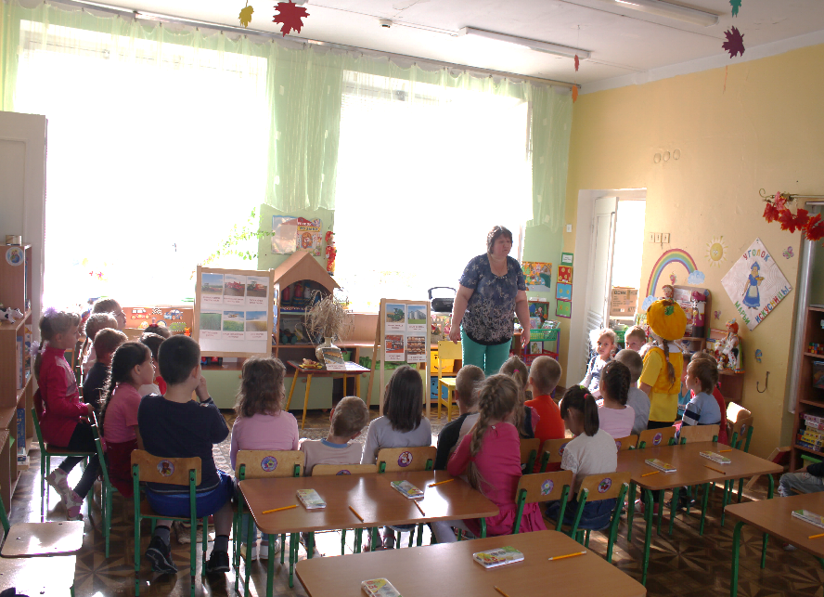
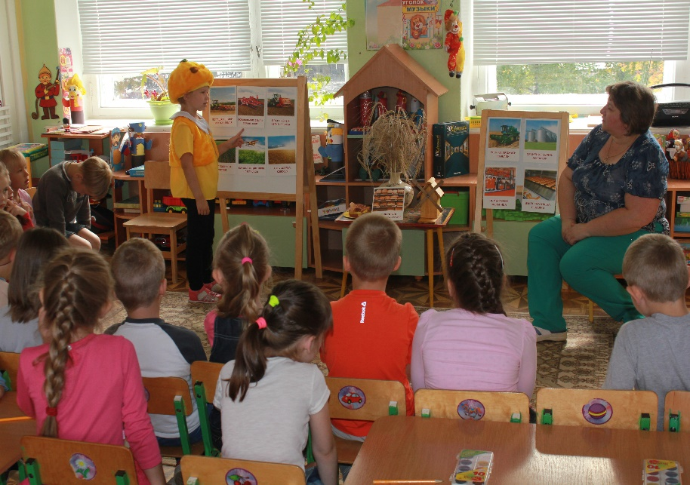
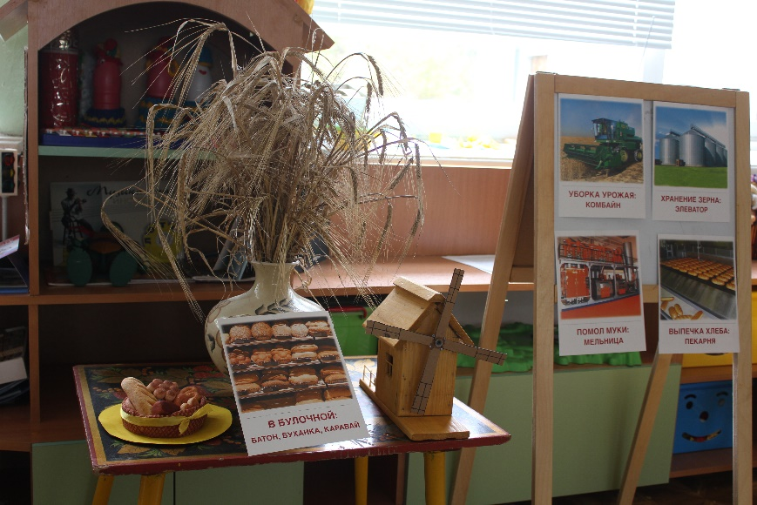
Цикл занятий по социальному миру

Slide 11
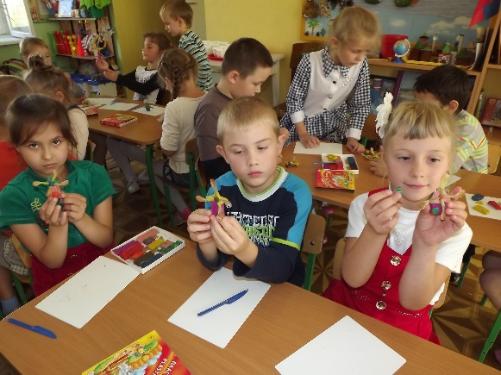
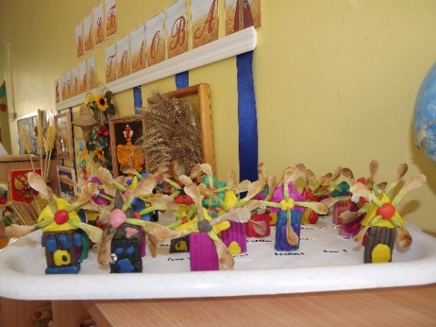
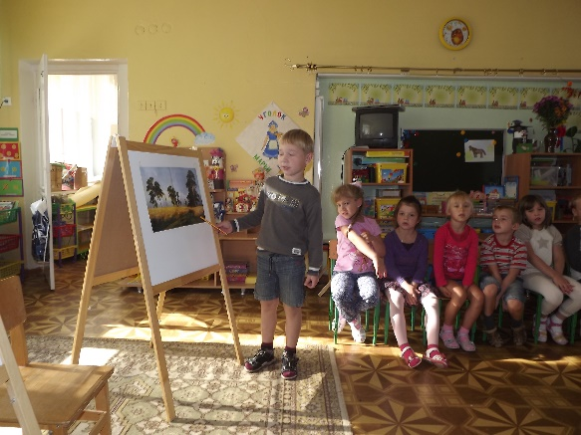
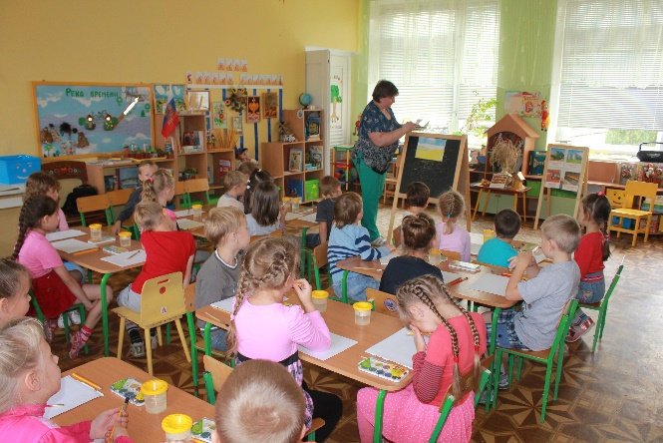
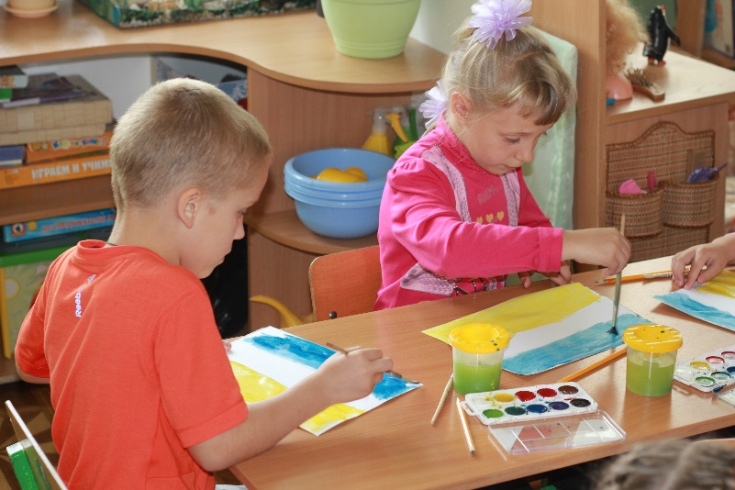
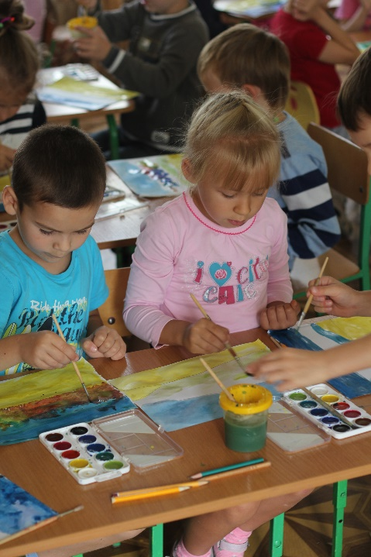
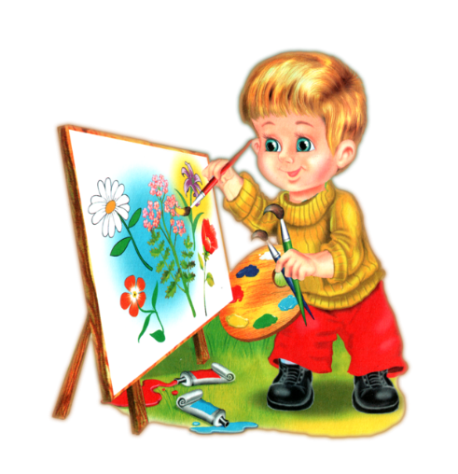
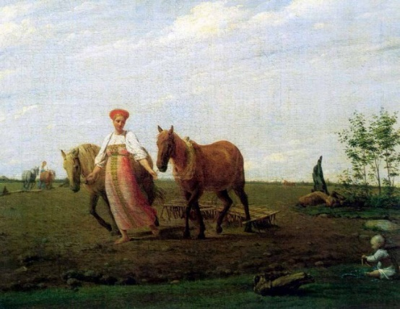
Цикл занятий по изодеятельности

Slide 12
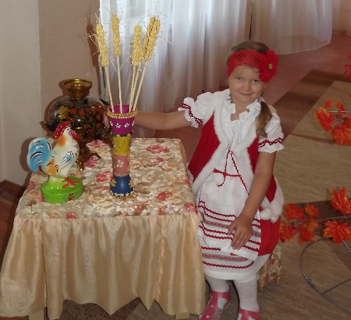
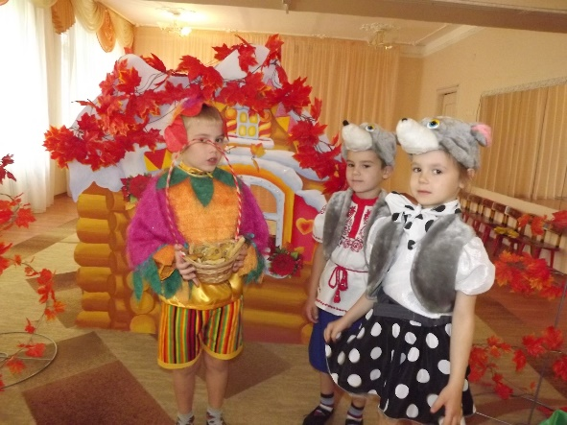
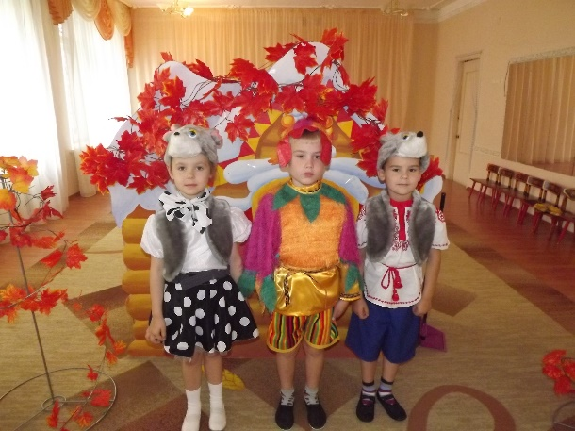
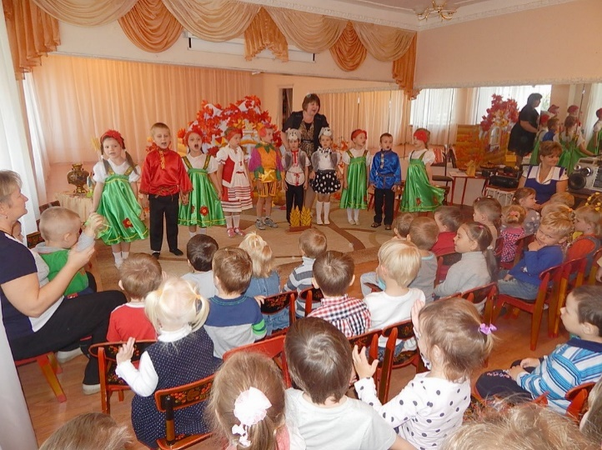
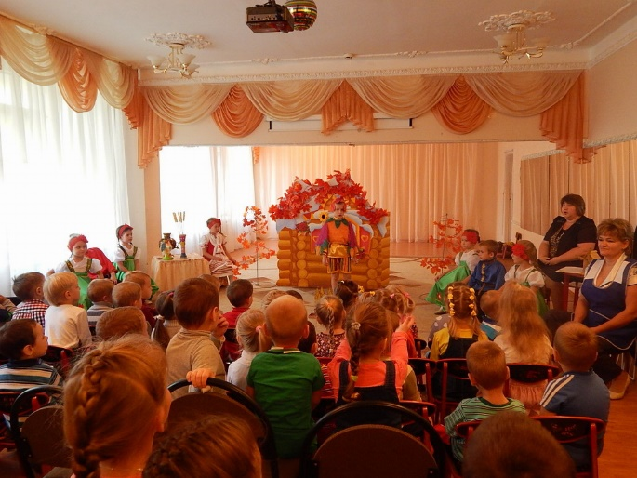
Постановка мини-спектаклей

Slide 13
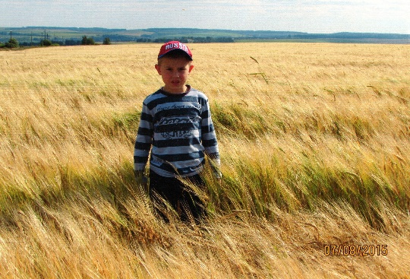
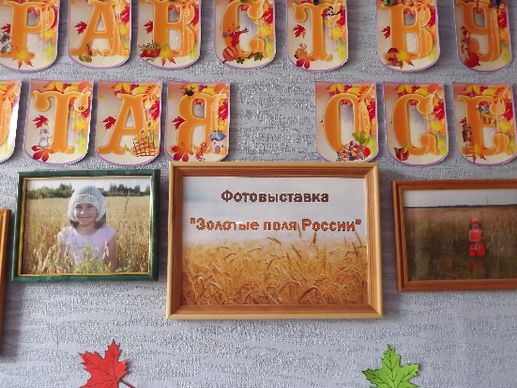
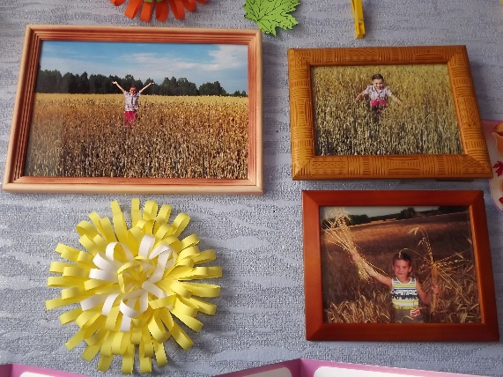
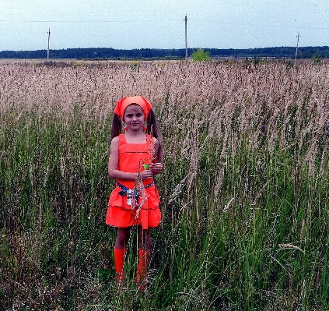
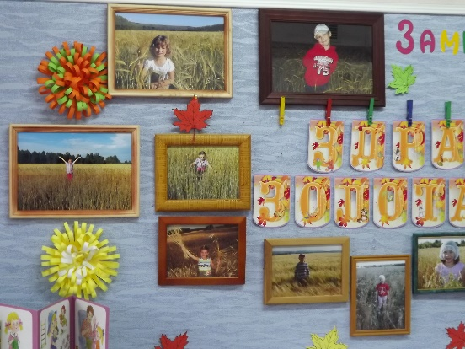
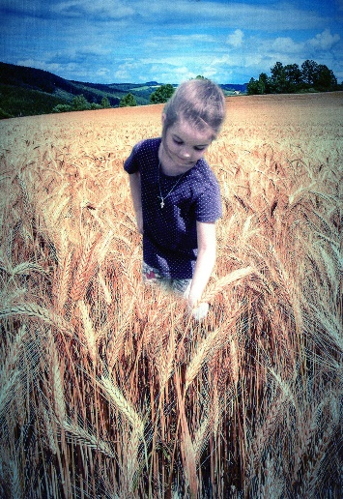
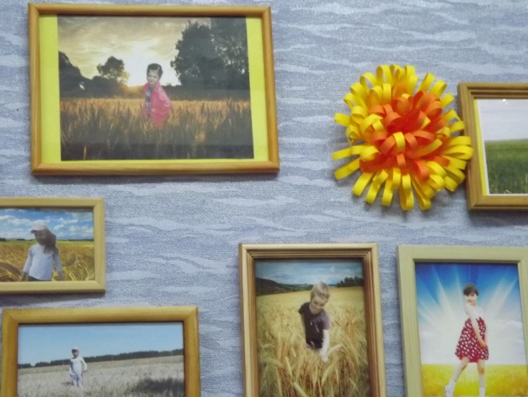
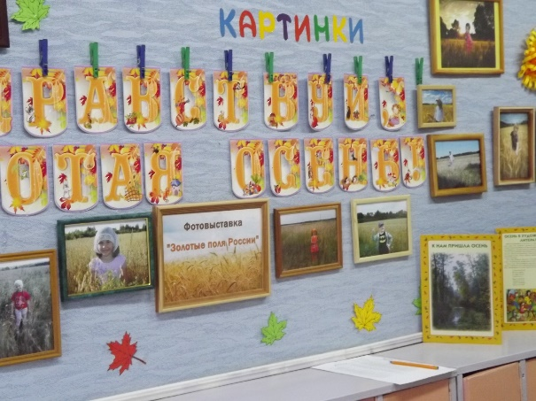
Фотовыставка «Золотые поля России»

Slide 14
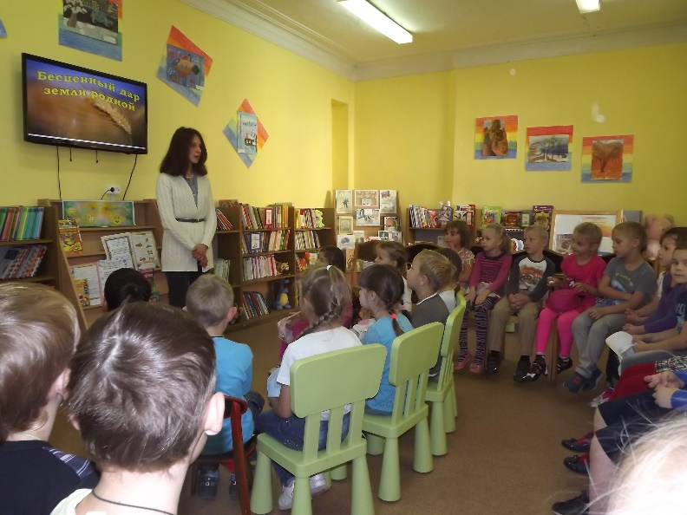
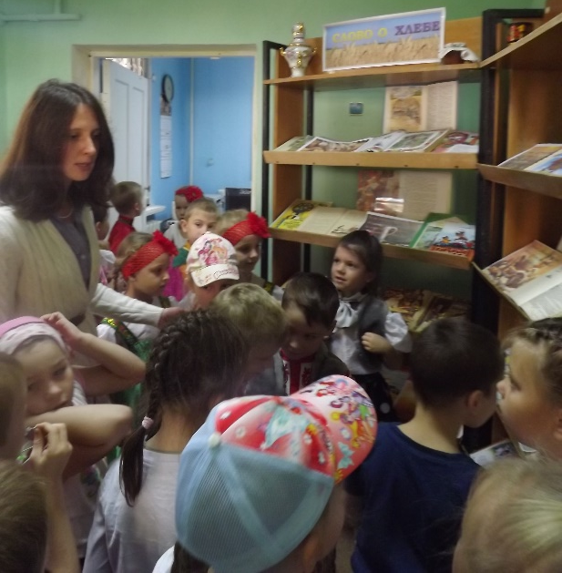
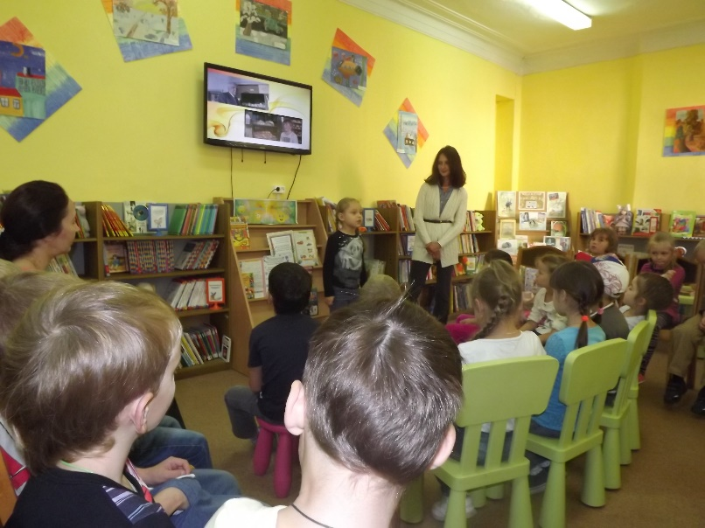
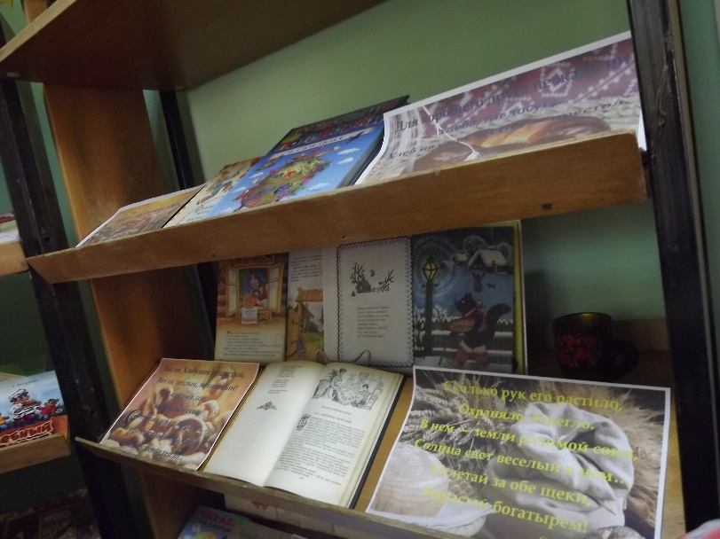
Наши экскурсии

Slide 15
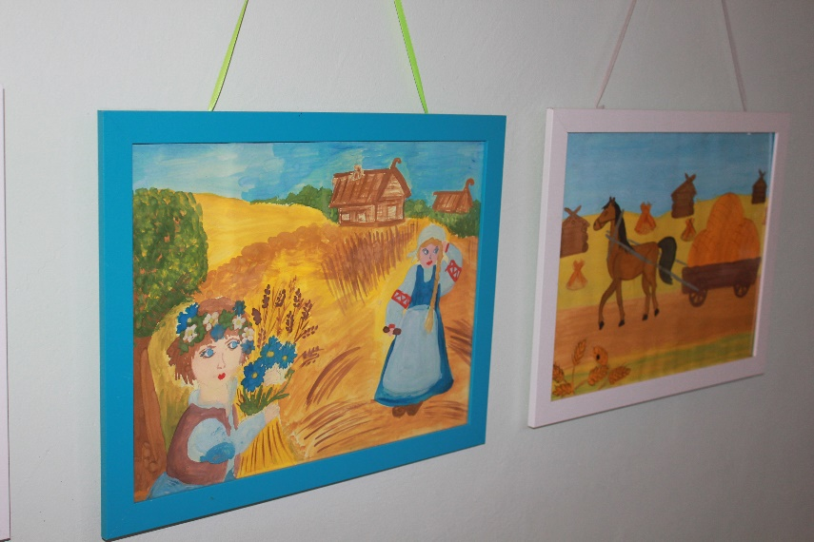
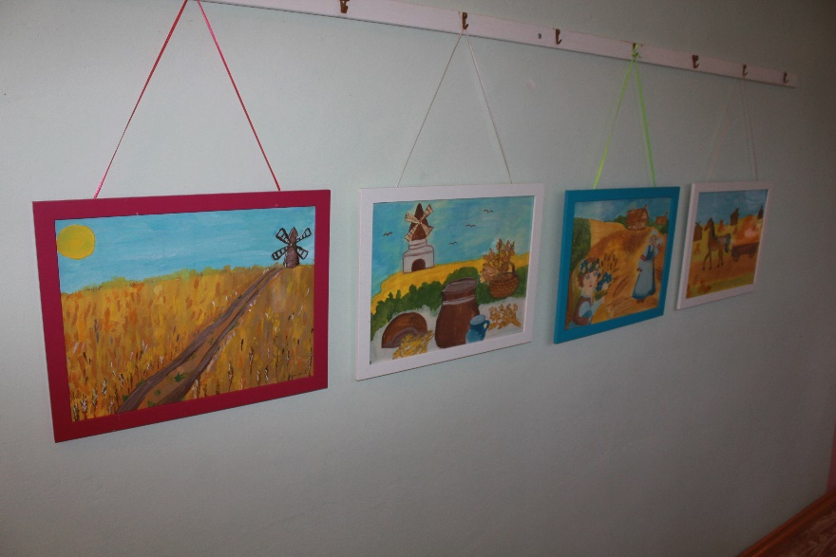
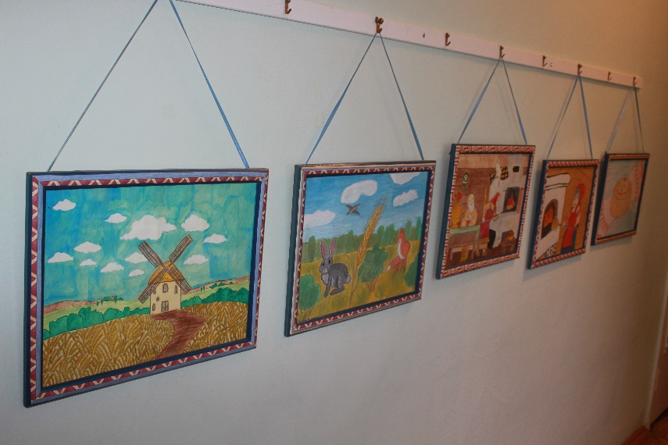
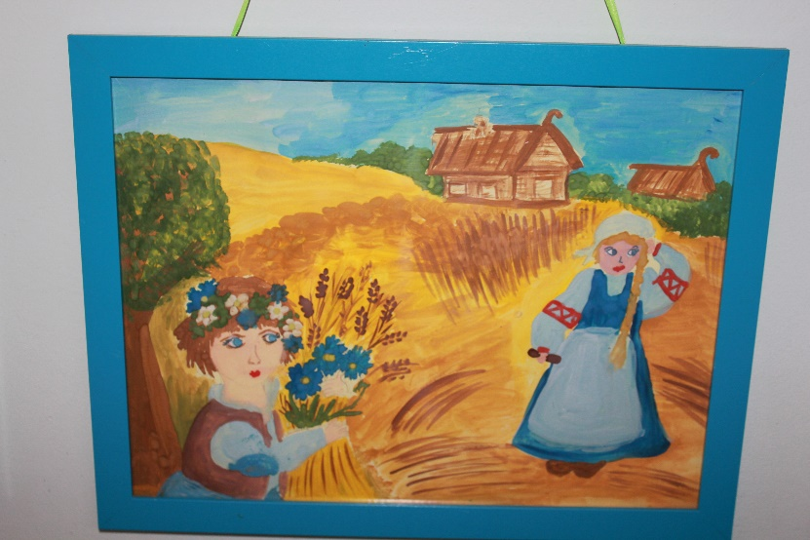
Конкурс рисунков «Хлеб – всему голова»

Slide 16
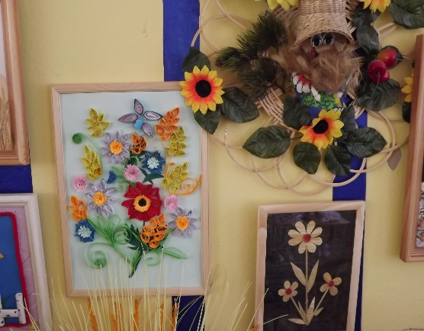
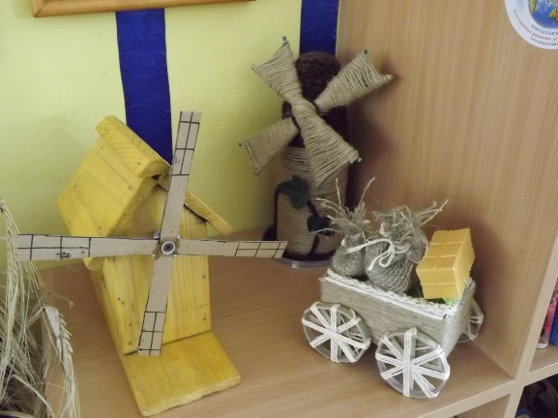
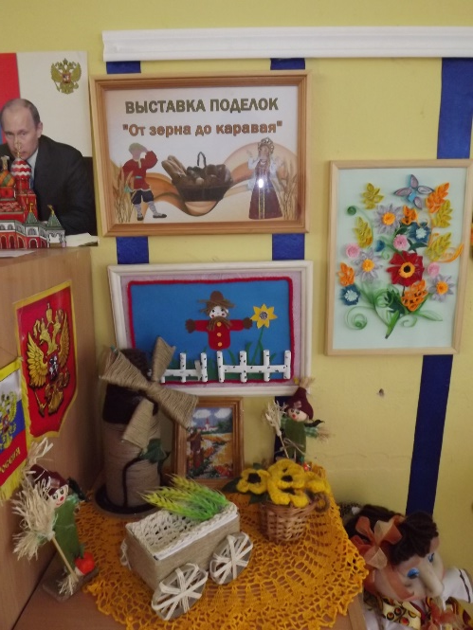
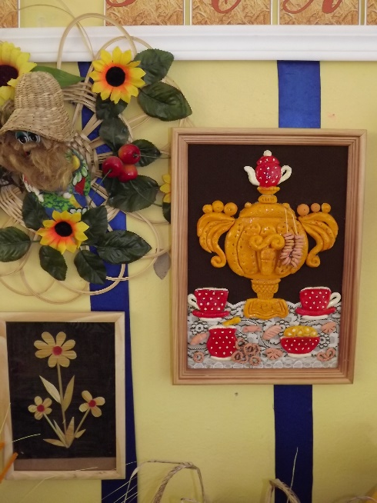
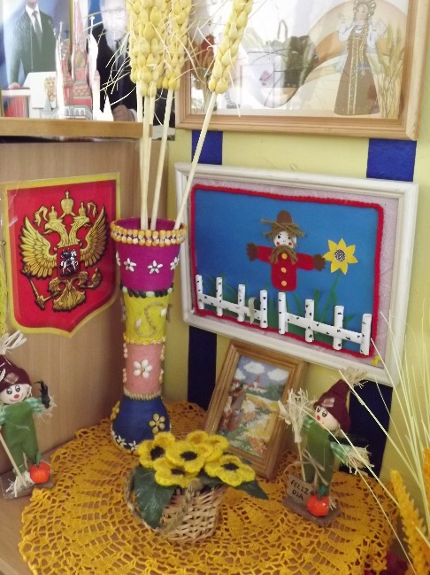
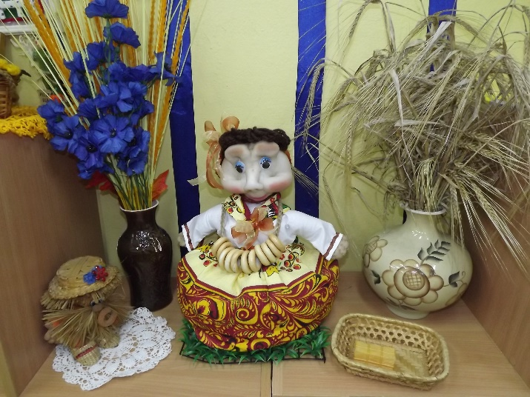
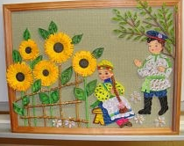
Конкурс поделок «От зерна до каравая»

Slide 17
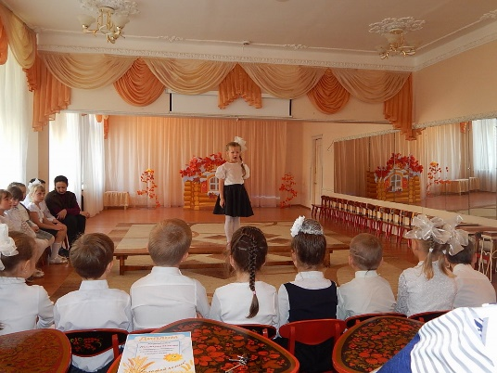
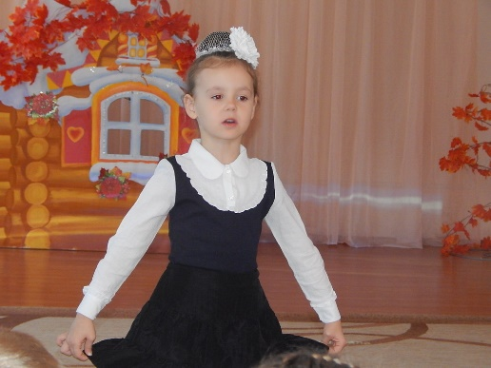
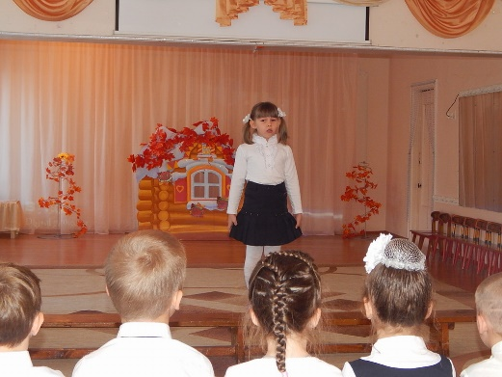
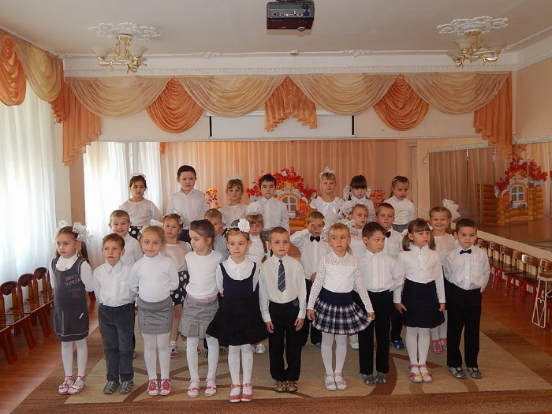
Конкурс чтецов «Золотой колосок»

Slide 18
Мини-музей хлеба.

Slide 19
Итоговый продукт «Рассказы и сказки о хлебе маленьких писателей»

Slide 21
Итоговое мероприятие праздник «Хлеб – всему голова»

Slide 23
Выводы
В течение двух месяцев мы проводили творческо-познавательный проект «Хлеб всему голова!» Дети с большим интересом узнавали о том, как выращивают хлеб, какой путь он проходит от зерна до каравая. Кроме этого мы познакомились с картинами великих художников, которые помогли нам увидеть красоту русских полей, а также труд крестьян на полях. Дети принимали участие в играх-драматизациях, в театральных постановках. Мы оформили эстетичный мини – музей хлеба. Совместно с родителями участвовали в конкурсах рисунков, поделок, фотовыставке. Мы прочитали огромное количество книг о хлебе, что помогло нам не только понять и прочувствовать ценность каждого кусочка, но и совместно с родителями создать свой уникальный итоговый продукт – красиво иллюстрированную книгу «Сказки о хлебе маленьких писателей», итогом проекта стал великолепный праздник «Хлеб всему голова!», который доставил огромное удовольствие и детям, и родителям, и педагогам. Я считаю, что поставленные перед собой цели и задачи мы выполнили на 100% и достигли прекрасных результатов.
Данный проект можно считать очень достойной совместной работой всех участников.

